Slide 1
Resultados del Cuestionario de Preparación para Taller de Gestión Comunicacional
TALLER REGIONAL PROYECTO RAEE ONUDI
San José, Costa Rica, 18 al 22 de Marzo 2019
PLATAFORMA RELAC
Uca Silva y Victoria Rudin

Slide 2
Respuestas recibidas por país

Slide 3
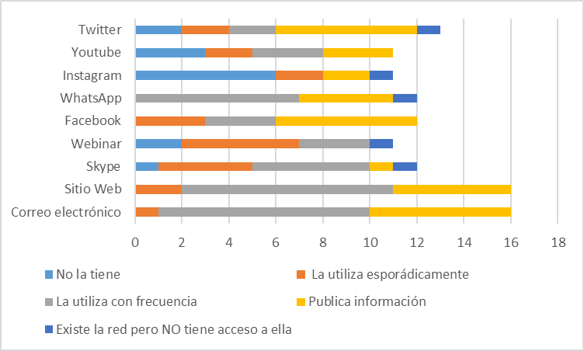
Recursos institucionales

Slide 4
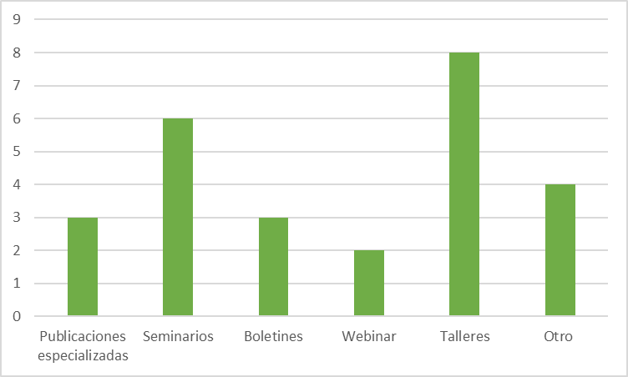
Producción de información

Slide 5
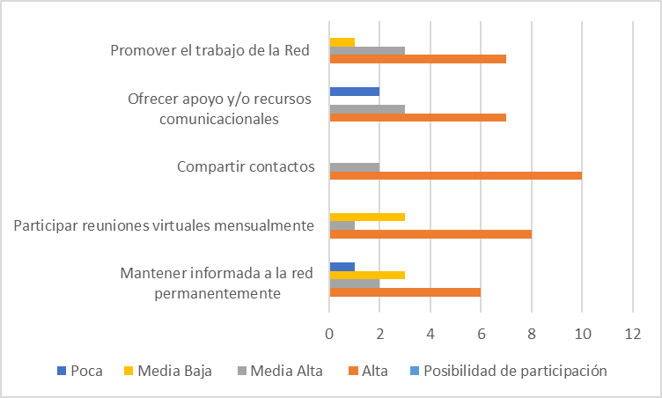
Disponibilidad de participación

Slide 6
Principales experiencias
Programas gestión RAEE y sus nuevas temáticas
Articulación sector público y privados
Inclusión del sector Informal
Diseño e implementación de modelos económicamente sustentables
Atención de procedimientos de exportación de RAEE
Participación de los actores y sectores involucrados: academia y sociedad civil
Capacitación, talleres internacionales y nacionales, pasantías
Campañas de recolección de RAEE
Reuniones del comité técnico de RAEE
Reuniones/talleres de los Convenios de Basilea y Estocolmo.

Slide 7
Principales Fuentes de internet consultadas
Basilea
RELAC
STEP
Google

Slide 8
participacion en redes
Seis no han participado
Los otros han participado principalmente en ONUDI, RELAC, Convenio Basilea, IEMN

Slide 9
Temas nacionales relevantes
Sistemas de gestión e infraestructura : recolección, acopio, tratamiento y disposición final
investigación: línea base
Sensibilización
Definición de conceptos
Costos
Normativa y Políticas actualizadas
REP: aplicación
Alianzas
Web City
Categorías
ROHS: ecodiseño
Categorías
Componentes peligrosos de equipos
Capacitación y educación a los involucrados
Fortalecimiento interinstitucional
Establecimiento de mecanismos de coordinación entre actores

Slide 10
Temas regionales relevantes
Sensibilización y concientización
Sistemas integrales de gestión
Movimientos transfronterizos
Definición de residuos
Costos : internalización
Infraestructura
Normativa
REP: implementación
Alianzas con organismos internacionales
Promoción inversiones de empresas recicladoras
ROHS: catálogo y cooperación
Compartir buenas prácticas
Homologación de normas técnicas
Sistema digital regional
Armonización
Colaboración científica
Comunicación
Coordinación regional para disposición final de plásticos bromados/COPs
Acuerdos de cooperación subregional
Asesoramiento técnico
Cooperación para la comercialización
Metodología para la definición de metas
Intercambio de información y experiencias SIG RAEE

